Slide 1
Valtakunnallinen henkilöliikennetutkimus 2010–2011 Keskeisiä tuloksia

Slide 2
Valtakunnallinen henkilöliikennetutkimus lyhyesti
Perustiedot suomalaisten liikkumisesta: tutkimus kattaa
Koko maan
Kaikki kulkutavat
Kaikki vuodenajat ja viikonpäivät
Liikkumisen kotimaassa ja ulkomailla
Toteutettu vuodesta 1974 lähtien kuuden vuoden välein
2010–2011 tutkimuksessa
Perusjoukko 4,88 miljoonaa henkilöä (6 vuotta täyttäneet, mutta ei Ahvenanmaalla asuvat ja laitosväestö)
Toteutettu puhelinhaastatteluna kesäkuusta 2010 toukokuuhun 2011
Otos noin 20 000 henkilöä
Vastaajia noin 12 300, vastausprosentti 56 %

Slide 3
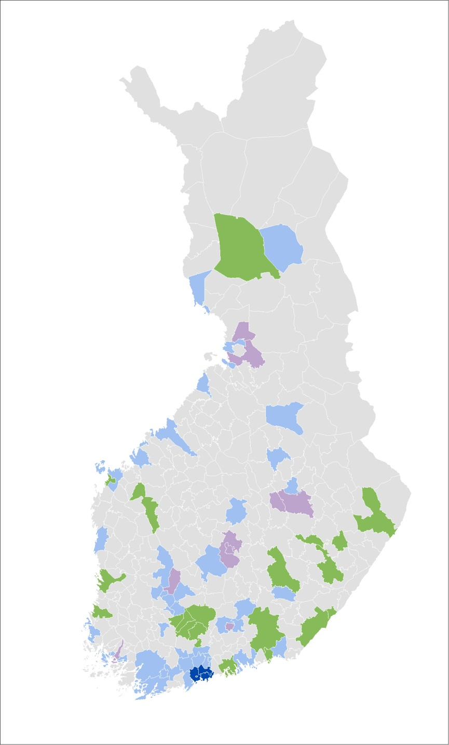
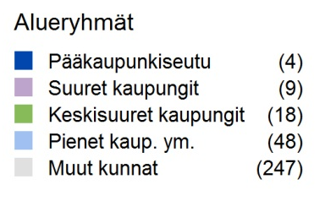
Otos
Otanta tehtiin iän, sukupuolen ja alueryhmien perusteella

Slide 4
Yhteenveto: Oleelliset muutokset liikkumisessa
Suomalaisten ostos- ja asiointimatkat ovat lisääntyneet. Nämä matkat eivät ole aiempaa pidempiä, mutta niiden määrä on kasvanut.
Suomalaisten pitkien matkojen määrä on kasvanut. Yli sata kilometriä pitkät kotimaanmatkat ovat kuudessa vuodessa lisääntyneet reilulla kymmenyksellä ja ulkomaanmatkat viidenneksellä. Suomalaiset liikkuvat yhä kauemmas ja käyttävät aiempaa vähemmän aikaa liikkumiseen.
Suomalaiset liikkuvat jalan ja pyörällä aiempaa vähemmän. Vähennystä on jonkin verran kaikissa ikäryhmissä, mutta merkittävintä se on nuorten ja ikääntyneiden kohdalla. Nuorten jalankulkua ja pyöräilyä ovat korvanneet ajo mopoilla ja mopo-autoilla. Ikäihmiset taas autoilevat enemmän kuin aiemmin.
Vaikka henkilöautojen määrä on kasvanut, ei niitä käytetä matkoihin enempää kuin aiemmin. Yhtä autoa kohti ajetaan selvästi vähemmän kuin ennen. Kakkosautot ovat yleistyneet entisestään ja naisten autoilu on lisääntynyt. Henkilöauton käyttö lyhyillä matkoilla on lisääntynyt. Automatkoista kaikkein yleisimpiä ovat 1-3 kilometrin pituiset matkat.

Slide 5
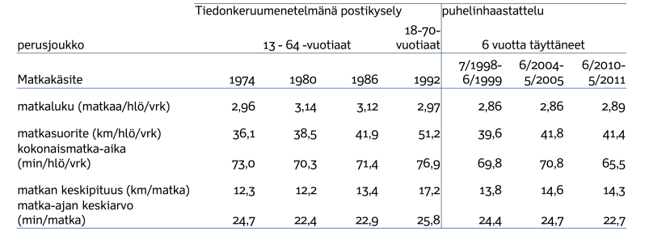
Liikkumisen perustunnusluvut
Kotimaanmatkojen kokonaismatkamäärät ja -suoritteet ovat pysyneet suunnilleen samoina kuuden vuoden takaiseen tilanteeseen nähden. Liikkuminen ei siis sinänsä ole lisääntynyt.
Selvä muutos pitkän ajan trendissä on kuitenkin se, että matkoihin kokonaisuudessaan käytetty aika on hieman pienentynyt, eli suomalaiset käyttävät aiempaa nopeampia kulkutapoja.

Slide 6
Kulkutapojen käyttö kotimaanmatkoilla
3 matkaa vuorokaudessa
41 km vuorokaudessa
66 minuuttia vuorokaudessa
matkan keskipituus 14 km
keskimääräinen matka-aika 23 minuuttia
Suurin osa kotimaanmatkoista tehdään henkilöautolla
Kävellen, pyörällä ja muilla kevyen liikenteen kulkutavoilla tehdään lähes kolmannes matkoista, mutta kilometreistä niistä kertyy vain 4 %

Slide 7
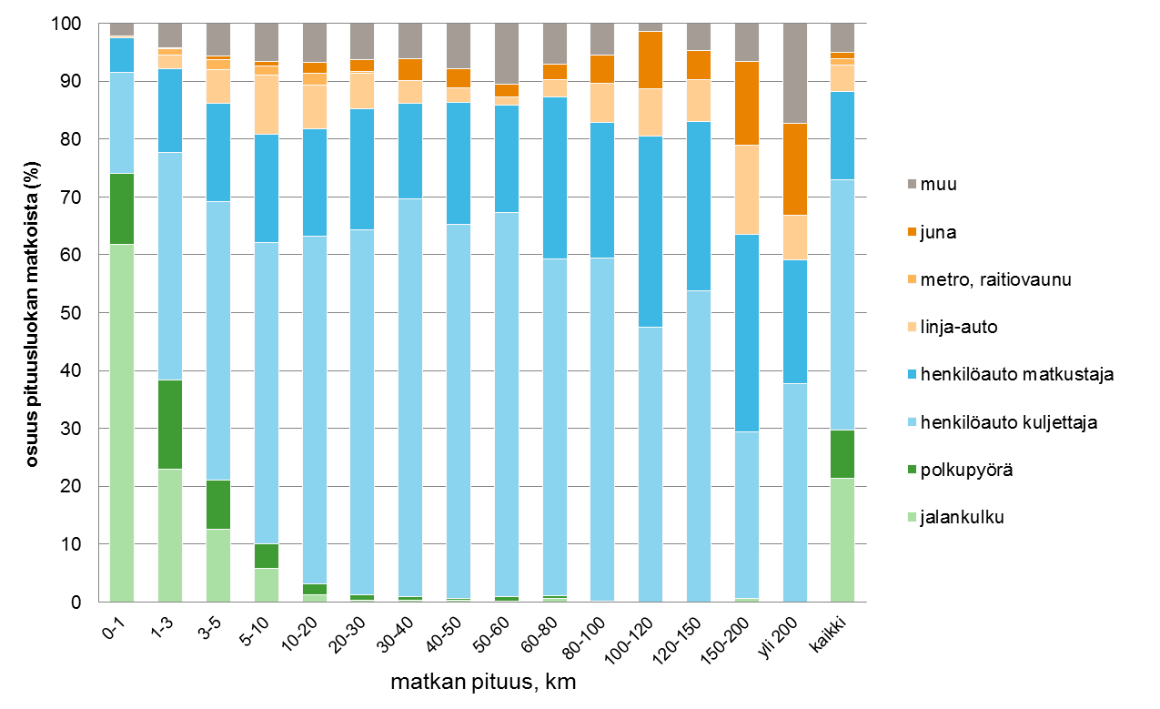
Kulkutapajakauma matkan pituuden mukaan kotimaassa

Slide 8
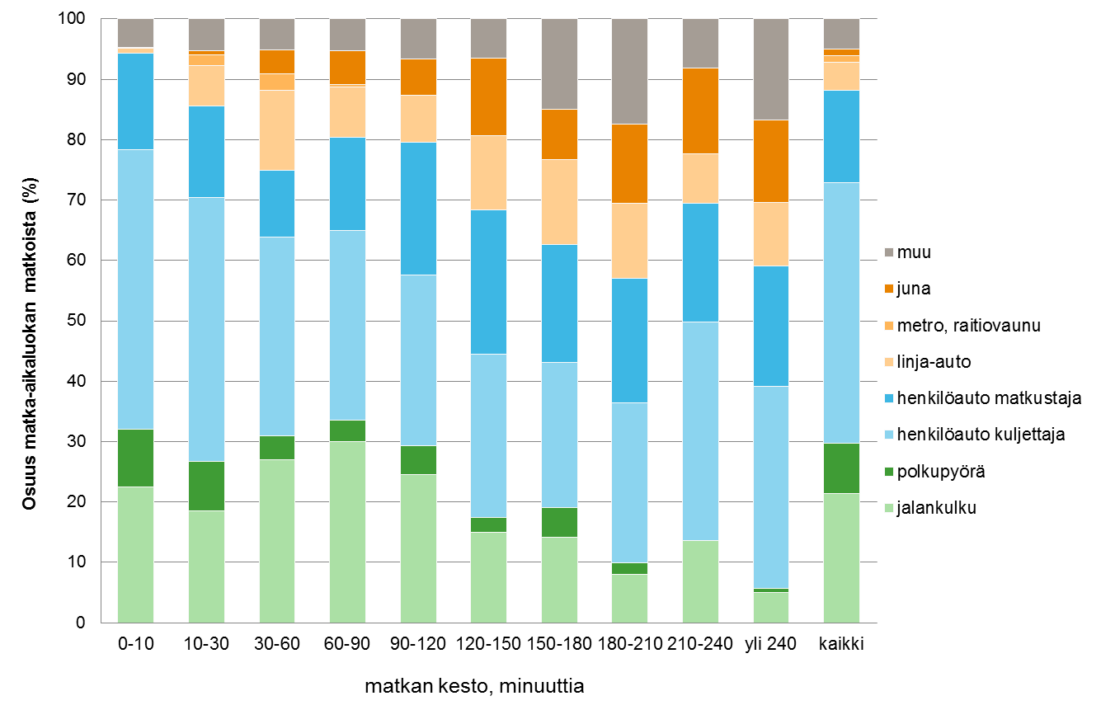
Kulkutapajakauma matkan keston mukaan kotimaassa

Slide 9
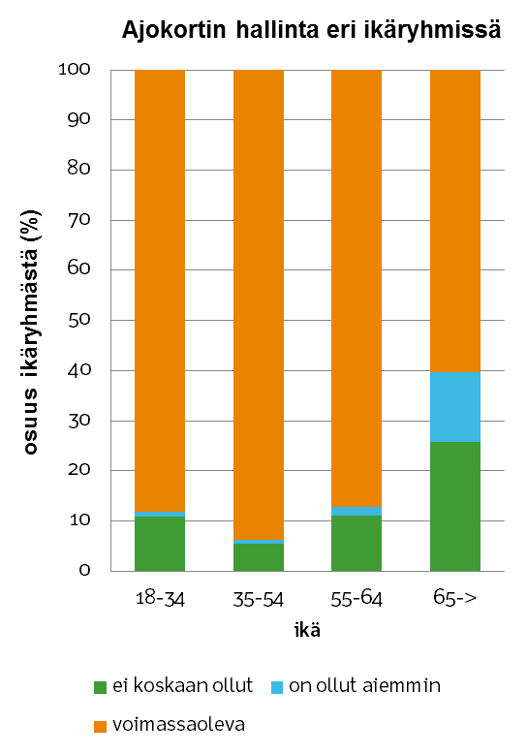
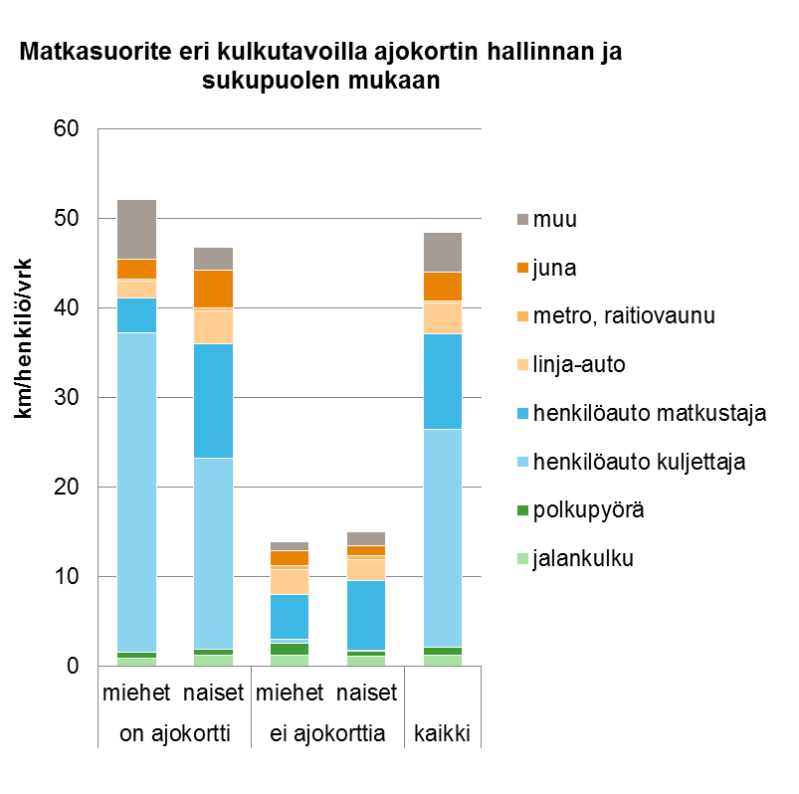
Ajokortin hallinta ja matkasuorite kotimaassa

Slide 10
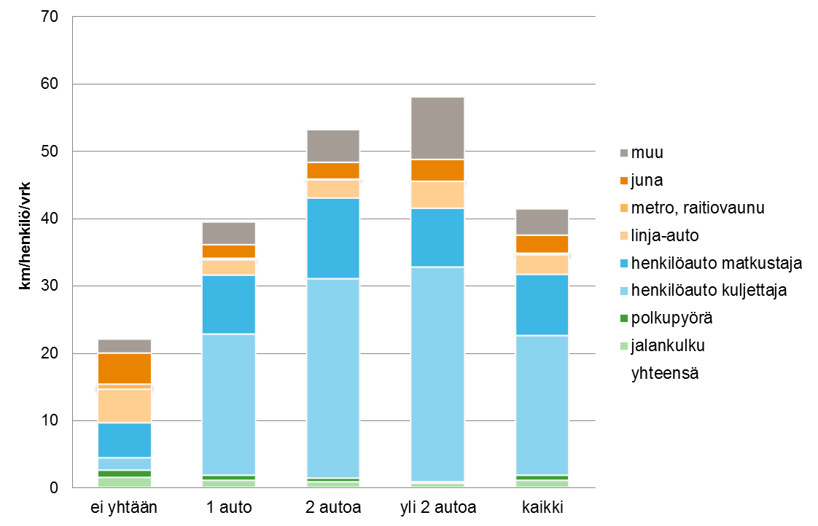
Kotimaan matkasuorite eri kulkutavoilla kotitalouden henkilöautojen mukaan

Slide 11
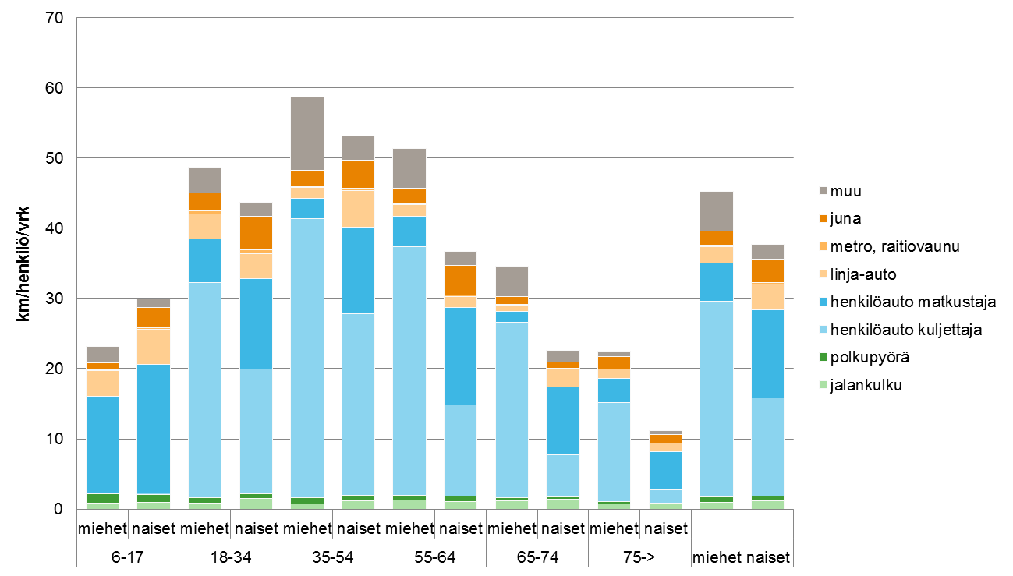
Väestöryhmät: matkasuorite kotimaassa eri kulku- tavoilla iän ja sukupuolen mukaan jaoteltuna

Slide 12
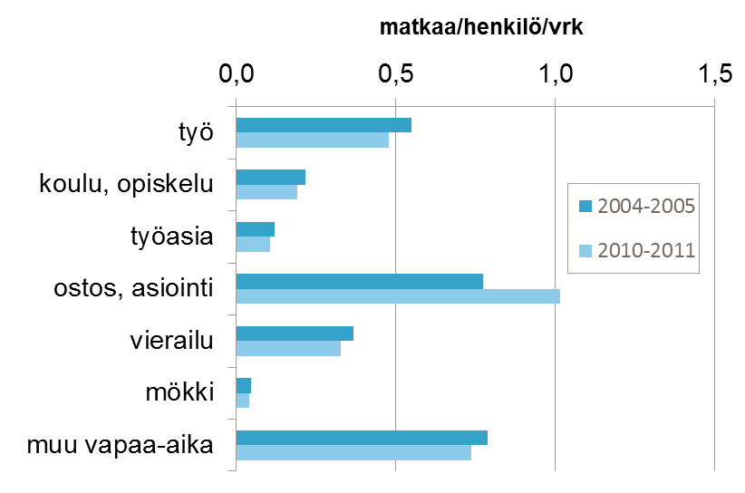
Matkojen tarkoitukset
Ostos- ja asiointimatkat ovat lisääntyneet. Naisten ostos- ja asiointimatkat ovat kasvaneet enemmän kuin miesten.
Vastoin usein esitettyä oletusta, varsinaisten vapaa-ajanmatkojen (harrasteet, vierailu, mökki jne.) määrä ja suoritteet eivät ole kasvaneet vaan päinvastoin hieman vähentyneet. Silti yhä edelleen puolet suomalaisten matkasuoritteesta ja vajaa 40% matkaluvusta kertyy vapaa-ajan matkoista.
Työmatkojen ja työasiamatkojen määrä on hivenen laskenut, mutta samalla työmatkat ovat keskimäärin entistä pidempiä. Samoin työasiamatkat ovat entistä pidempiä, ja työasiamatkojen suorite onkin kasvanut.
Etätyön tekeminen vähentää ko. päivän matkoja ja matkasuoritetta, mutta yleisesti ottaen etätyötä tekevät henkilöt liikkuvat muita työssäkävijöitä enemmän.

Slide 13
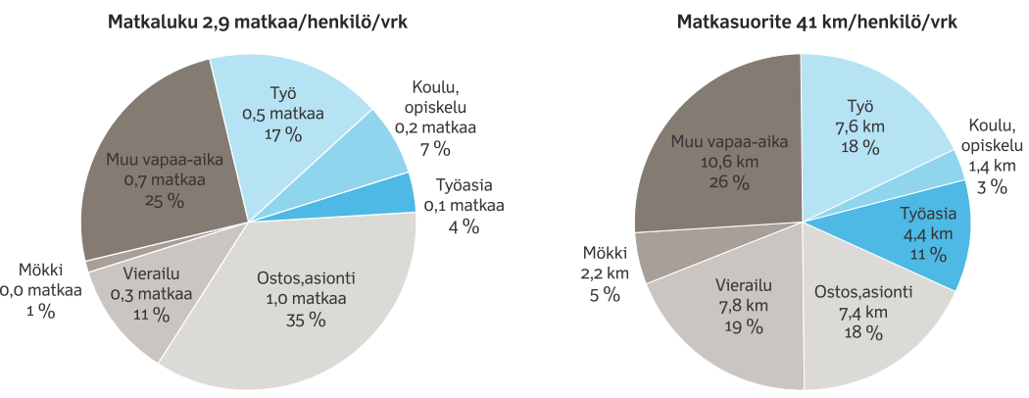
Matkojen tarkoitus kotimaanmatkoilla
Matkan tarkoitus | Keskimääräinen matkaluku (matkaa/hlö/vrk) | Matkan keskipituus (km/matka) | Vuorokauden matkasuorite (km/hlö/vrk) | Keskimääräinen matka-aika (min/matka) | Vuorokauden kokonaismatka-aika (min/hlö/vrk)
työ | 0,48 | 16,0 | 7,6 | 22,1 | 10,5
koulu, opiskelu | 0,19 | 7,3 | 1,4 | 18,0 | 3,4
työasia | 0,11 | 41,4 | 4,4 | 38,5 | 4,0
ostos, asiointi | 1,01 | 7,3 | 7,4 | 13,1 | 13,3
vierailu | 0,33 | 23,9 | 7,8 | 26,9 | 8,8
mökki | 0,04 | 55,1 | 2,2 | 51,6 | 2,0
muu vapaa-aika | 0,74 | 14,4 | 10,6 | 31,7 | 23,3
yhteensä | 2,89 | 14,3 | 41,4 | 22,7 | 65,5

Slide 14
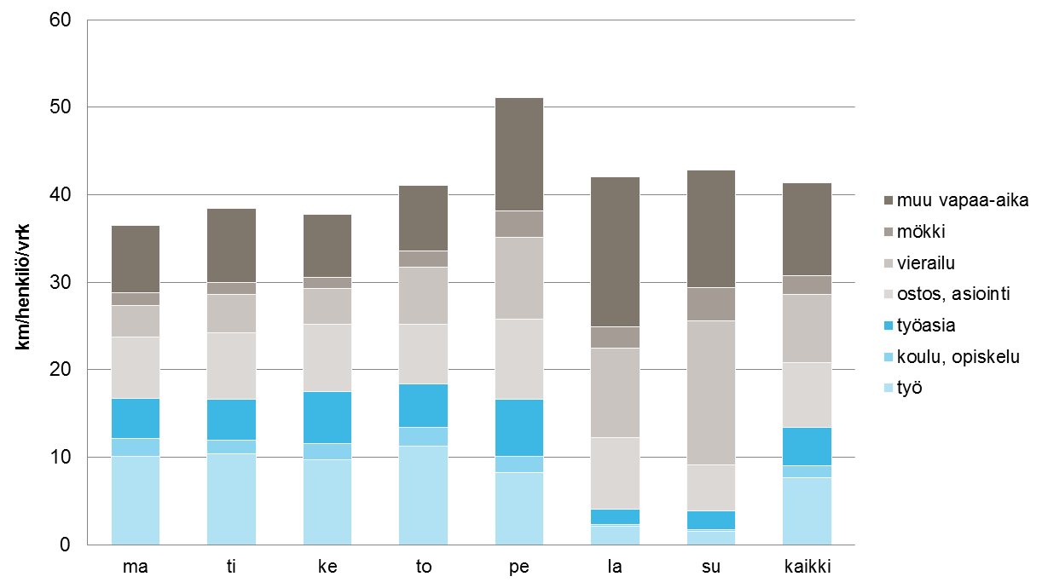
Kotimaan matkasuorite eri viikonpäivinä matkan tarkoituksen mukaan

Slide 15
Yhdyskuntarakenne
Yhdyskuntarakenteella on - kuten aiemminkin - huomattava merkitys kotimaan matkasuoritteeseen. Liikkumisen tarve on suurin toisaalta harvaan asutuilla alueilla ja toisaalta suurien kaupunkiseutujen lievealueilla.
Kokonaismatkasuorite on alimmillaan keskisuurissa, 50 000 – 100 000 asukkaan taajamissa. Ostos- ja asiointimatkojen suorite taas on lyhimmillään 20 000 – 50 000 asukkaan taajamissa.
Kun tarkastellaan erilaisia asuinaluetyyppejä, havaitaan että kerrostaloalueilla asuvat kulkevat kävellen ja joukkoliikenteellä selvästi useammin kuin pientaloalueella asuvat. Harvan pientaloasutuksen alueella (= ns. taajamien reuna-alueen omakotivyöhyke) asuvien kokonaismatkasuorite on kolmanneksen isompi kuin kerrostaloalueella asuvilla.
Kun tarkastellaan yhdyskuntarakenteen erilaisia vyöhykkeitä, havaitaan että ns. keskustan reunavyöhykkeellä (1-5 km keskustasta) asuvat kulkevat eniten polkupyörällä.

Slide 16
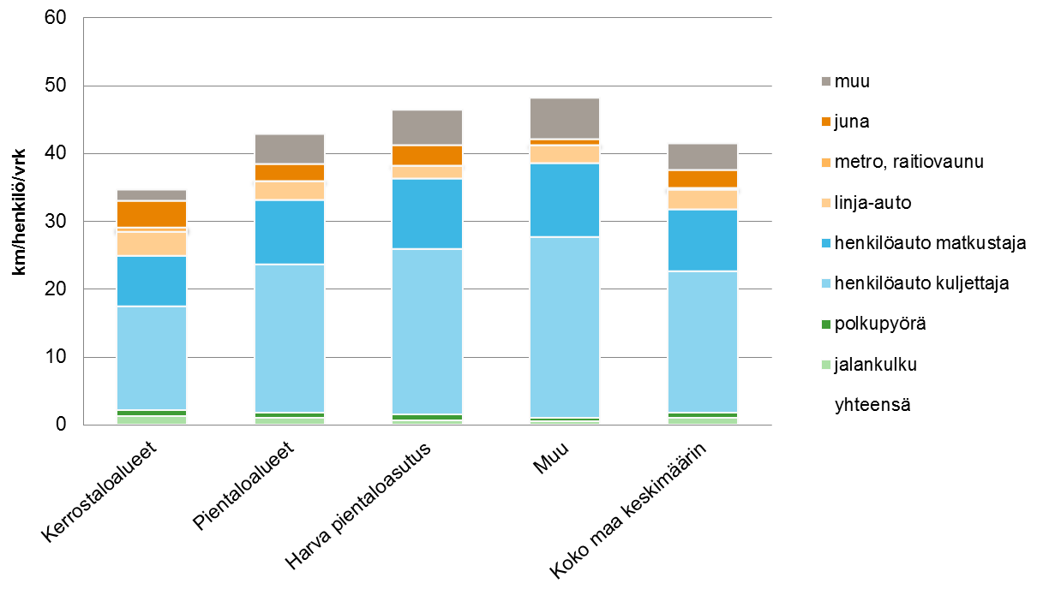
Kotimaan matkasuorite kulkutavoittain erityyppisillä asuinalueilla

Slide 17
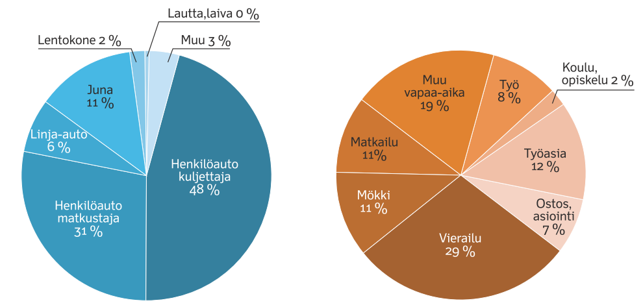
Yli 100 km pitkät kotimaanmatkat
Vuodessa suomalaiset tekevät 100 miljoonaa yli 100 km pitkää kotimaanmatkaa
Matkojen määrä on kasvanut reilulla kymmenyksellä 2004-2005-tutkimukseen verrattuna
¾ matkoista tehdään henkilöautolla
Yli 100 km pitkien kotimaanmatkojen jakautuminen kulkutavoittain ja matkan tarkoituksen mukaan

Slide 18
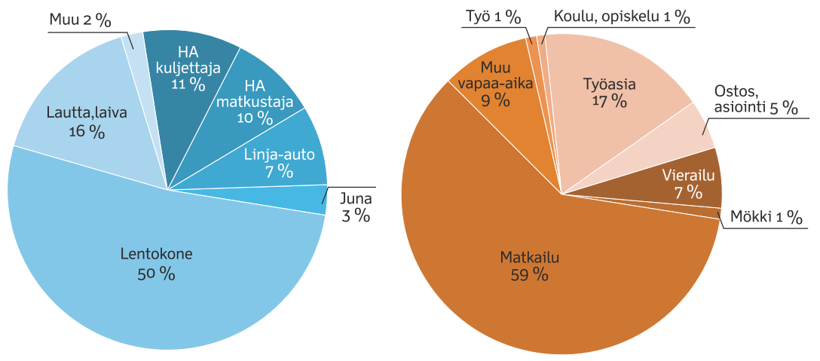
Yli 100 km pitkät ulkomaanmatkat
Vuodessa suomalaiset tekevät 12 miljoonaa yli 100 km pitkää ulkomaanmatkaa
Matkojen määrä on kasvanut noin viidenneksellä kuuden vuoden takaiseen tutkimukseen
verrattuna, ja lentokoneen osuus on kasvanut lautta- ja laivamatkojen kustannuksella.
Yleisin syy pitkille ulkomaanmatkoille on matkailu
Yli 100 km pitkien ulkomaanmatkojen jakautuminen kulkutavoittain ja matkan tarkoituksen mukaan

Slide 19
Aineiston jatkokäyttö
Lisätietoja sivustolta www.hlt.fi
Raportti
Esite
Faktakortit (Joukkoliikenne, Jalankulku ja pyöräily, Liikkuminen elämänkaaren eri vaiheissa, Etätyö ja internetin käyttö sekä Pitkät matkat, vapaa-ajan matkat ja matkailu)
Tuloksia taulukkoina
Itsepalveluanalyysit aineistosta (myös vertailu vuosien 2004-2005 ja 1998-1999 tutkimuksiin)
Tietopalvelut
Aineisto on saatavissa tutkimuskäyttöön Liikenneviraston luvalla
Tutkimusaineistoon on liitetty vastaajan kotia, matkakohteita, työpaikkaa, koulua, opiskelupaikkaa, kesämökkiä sekä kakkosasuntoa koskevia luokittelutietoja alueiden luonteesta. Näin on mahdollista analysoida mm. liikkumisen ja maankäytön yhteyttä.

